Slide 1
مَنظومة البثّ القُطريّة
وزارة التربية والتّعليم

Slide 2
الموادّ الذّرّيّة- نموذج النّسيج الذّرّيّ
كيمياء لتلاميذ الصُّفوف العاشرة حتّى الثّانية عشرة
د. عبير زيدان-عابد
بإرشاد: ريم سابا ونهال ناصر، مُرشِدات الكيمياء
מבנה וקישור-חומרים אטומריים

Slide 3

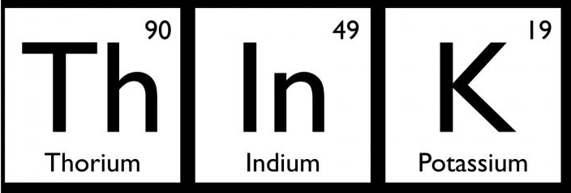
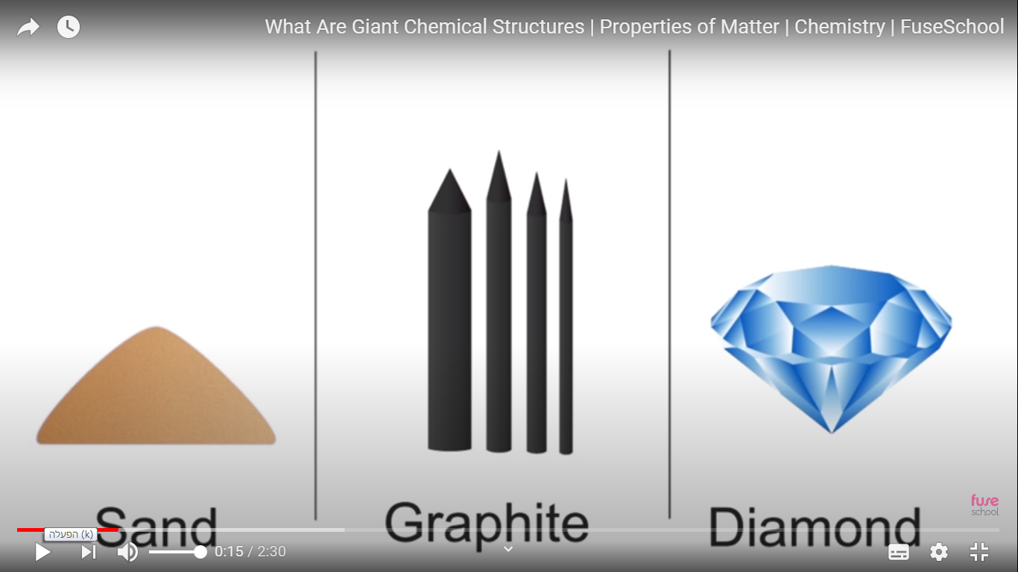
ما المُشتَرك بين الرّمل، الماس، والجرافيت؟
ستُعطى الإجابة خلال الدّرس
الماس الجرافيت الرّمل

Slide 4
ماذا سنتعلّم في هذا الدرس؟
سنتعرّف على مبنى، ترابُط وصفات الموادّ الذّرّيّة/ الموادّ ذوات المبنى- نسيج ذرّيّ
سنتعرَّف على صِفات بعض الموادّ الشائعة التّابعة لهذه الفِئة، وهي:
    الجرافيت
    الماس
    أُكسيد السّيليكون (سيليكا/ الرّمل)
    كربيد السّيليكون
تمارين تدريبيّة
_{جرافيت}C_{(s)}
_{ماس}C_{(s)}
SiO_{2(s)}
SiC_{(s)}

Slide 5

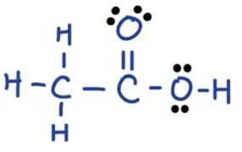
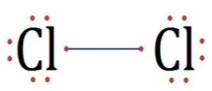
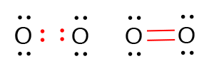

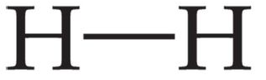
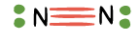
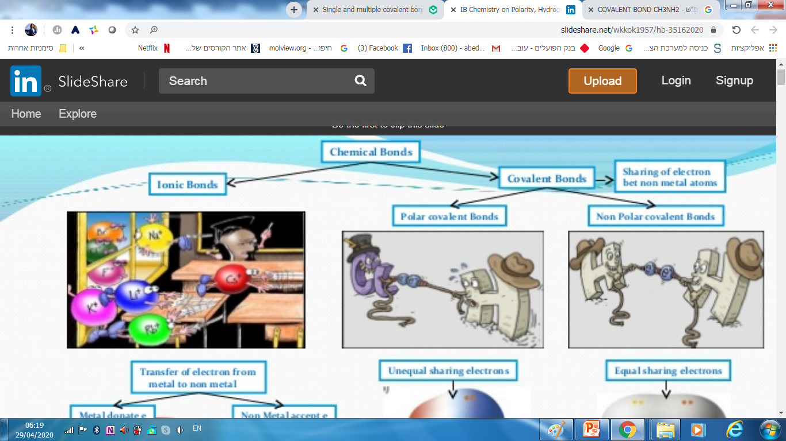
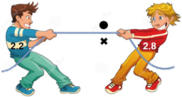
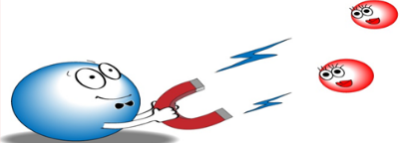
معرفة مُسبَقة
مُركّبات جُزيئيّة (مبنيّة مِن جُزيئات)
يتكوّن الجُزيء مِن ذرّتين أو أكثر
روابط كوفالنتيّة أُحاديّة
بداخل الجُزيء
بين الذّرّات روابط كوفالنتيّة
قد تكون
روابط كوفالنتيّة ثُنائيّة
نوعان
روابط كوفالنتيّة ثُلاثيّة
نقيّة
قطبيّة
يتحدَّد نوع الرّابط الكوفالنتيّ حسب الفرق بالإلكتروسالبيّة للذّرّات اللّافلزيّة المُشتركة بتكوين الرّابط

Slide 6
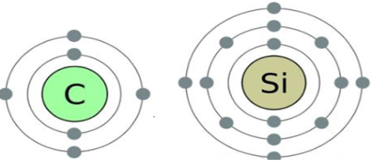
روابط كوفالنتيّة بين الذّرّات: جُزيء بسيط أم مبنى ضخم؟
جُزيء
نوع
المّادّة
مركّب جُزيئيّ
نوع
الذّرّات
اللّافلزيّة
مُتنوِّعة
(لا يوجد تحديد)
مثل
CO_{2(g)} HCl_{(g)}
الروابط الكوفالنتيّة بين
الذّرّات اللّافلزيّة
قد تُكوِّن
مبنى ضخم
(نسيج ذرّيّ)
مُحدَّدة وخاصّة
(عناصر العائلة الرّابعة)
SiC_{(s)}
C_{(s)} جرافيت
نوع
المّادّة
مادّة ذرّيّة
نوع
الذّرّات
اللّافلزيّة
مثل
ترتبط الذّرّات اللاّفلزيّة بروابط كوفالنتيّة، ليس فقط لتكوين جُزيئات، بل لتكوين مبانٍ ضخمة أيضًا، تتجمّع فيها أعداد هائلة مِن الذّرّات، لتُصبح وِحدَة كبيرة تُسمّى نسيجًا ذرّيًّا ضخمًا

Slide 7
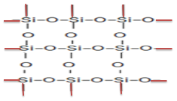
يتميّز النّسيج الذّرّي بمبنى ضخم وليس بجُزيئات مُنفردة كالمُركّبات الجُزيئيّة
الموادّ
موادّ ليست مبنيّة مِن جُزيئات
(مبنى ضخم)
موادّ مبنيّة مِن جُزيئات
(جُزيء)
CH_{4(g)}
موادّ ذرّيّة
SiO_{2(s)}
مُركّبات جُزيئيّة
مثل
محوَر درس اليوم
مبنى ضخم- نسيج ذرّيّ
مثل
جُزيء
في المبنى الضّخم الّذي يُسمّى النّسيج الذّرّيّ ،لا توجد جُزيئات مُنفردة، وإنّما نسيج مِن عدد هائل مِن الذّرّات اللّافلزيّة، المُرتبِطة مع بعضِها في كلّ قطعة مِن المادّة الصّلبة

Slide 8
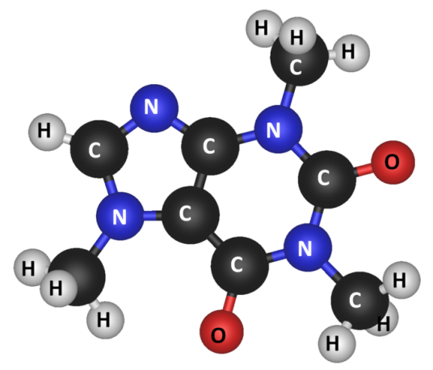
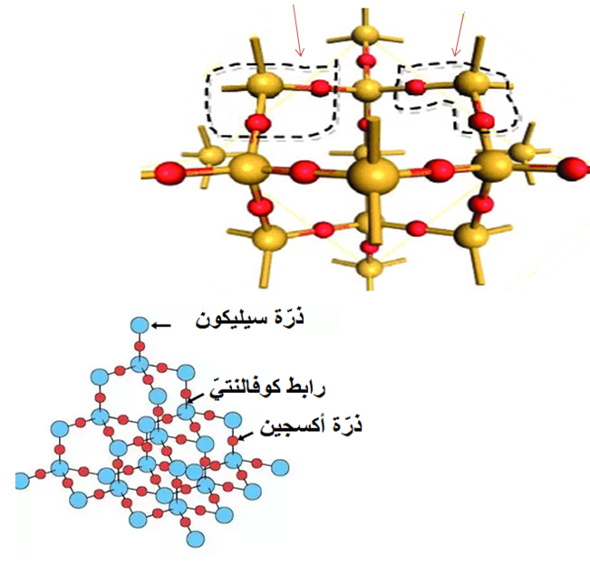
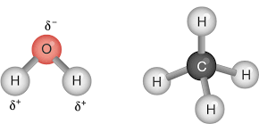
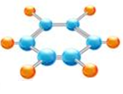
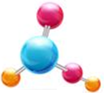
التّمييز بين النّسيج الذّرّيّ كمبنى ضخم وبين الجُزيء
جُزيئات تشمل عدد مُحدَّد من الذّرّات مبنى ضخم يشمل عدد هائل مِن الذّرّات
Si: O= 1:2
صيَغ إمبيريّة
صيَغ جُزيئيّة
أبسط نسبة بين الذّرّات
مثلًا: SiO_{2(s)} →Si: O= 1:2
نوع العناصر
عدد مُحدّد لذرّات كلّ عنصر

Slide 9
يتميَّز النّسيج الذرّيّ بروابط كوفالنتيّة قويّة بين الذّرّات
SiO_{2(s)}

Slide 10
مُميِّزات ميكروسكوبيّة للنّسيج الذّرّيّ
مبنى ضخم
ترتبط الذّرّات الّتي في النّسيج الذّرّيّ مع بعضها، بروابط كوفالنتيّة قويّة (قطبيّة أو نقيّة)
تنتظِم الذّرّات بمبنى مرتّب
تتحرّك الذّرّات حركة اهتزازيّة فقط
تُسمّى الموادّ ذوات المبنى نّسيج ذرّيّ، بموادّ ذرّيّة

Slide 11
صفات الموادّ الذّرّيّة بالمُستوى الماكروسكوبيّ
جميع الموادّ الذّرّيّة صلبة في درجة حرارة الغرفة.
مِن أكثر الموادّ صلابة في الطبيعة (بسبب المبنى الميكروسكوبيّ الخاصّ، النّسيج الذّرّيّ، وهو مبنى ضخم ترتبط فيه الذّرّات مع بعضها برابط كوفالنتيّ قويّ)
درجات حرارة غليان وانصهار عالية جدًّا، (بسبب الحاجة إلى طاقة كبيرة، لكسر الرّوابط الكوفالنتيّة القويّة الموجودة بين الذّرّات)
اسم المادّة | درجة حرارة الانصهار (⁰C) | درجة حرارة الغليان (⁰C)
_{ماس}C_{(s)} | 3750 | غير مُتوفِّرة
_{جرافيت}C_{(s)} | 3700 | 4830
SiO_{2(s)} | 1610 | 2230
SiC_{(s)} | 2700 | غير مُتوفِّرة
مثلًا:

Slide 12
صفات الموادّ الذّرّيّة بالمُستوى الماكروسكوبيّ - تتمّة
فقط الجرافيت، _{جرافيت}C_{(s)}، موصل بحالته الصلبة، سنُفصِّل السّبب عندما نتحدّث عنه بإسهاب.
جميع الموادّ الذّرّيّة لا تذوب بالماء.

Slide 13

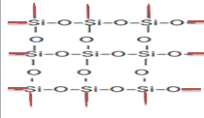
تمرين
طلبَ مُعلِّم من تلاميذه، التّعبير عن الرّوابط بين الذّرّات المُشترِكة بتكوين المادّةSiO_{2(s)} ، وتحديد نوعها، كوفالنتيّة نقيّة أم كوفالنتيّة قطبيّة؟
فكانت إجابة أحد التّلاميذ: الروابّط بين الذّرّات كوفالنتيّة قطبيّة، ترتبط ذرّة السيليكون برابط ثنائيّ مع كلّ واحدة مِن ذرّات الأُكسجين، على النحو التّالي:
إجابة التّلميذ بالنّسبة لكيفيّة التّرابُط خاطِئة، ما هو حسب رأيك، الاعتقاد الّذي أدّى للإجابة الخاطِئة؟
اعتقدَ التّلميذ، بشكل خاطىء، بأنّ المادّة المُعطاة هي مادّة جُزيئيّة، وأنّها مبنيّة من جُزيئات، وأنّ صيغتها الجُزيئيّة هي SiO_{2(s)} بمعنى، أنّ الجزيء يشمل عددًا مُحدَّدًا من الذّرّات، بهذه الحالة: ذرّة واحدة من السيليكون وذرّتين من الأُكسجين.
بينما في الحقيقة المادّة المُعطاة هي مادّة ذرّيّة، لها الصّيغة الإمبيريّة، SiO_{2(s)} ومبناها نسيج ذرّيّ، يتكوَّن مِن عدد هائل مِن الذّرّات المُرتبطة بروابط كوفالنتيّة قطبيّة قويّة، وحسب الصيغة الإمبيريّة فإنّ النّسبة بين العناصر: Si: O= 1:2

Slide 14



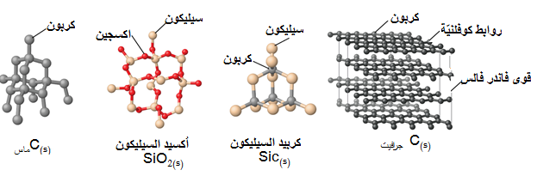
الموادّ الذّرّيّة الّتي سنُفصِّل صفاتها خلال الدّرس
عودة للمهمّة البيتيّة
_{جرافيت}C_{(s)} SiC_{(s)}
_{ماس} C_{(s)}
SiO_{2(s)}

Slide 15
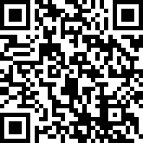
ما المُشتَرك بين الرّمل، الماس، والجرافيت؟
لجميعها مبنى ضخم، مبنى نسيج ذرّيّ
امسَح الشيفرة لمُشاهدة فيلم، يُجيب عن السؤال
الماس الجرافيت الرّمل

Slide 16
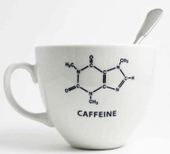
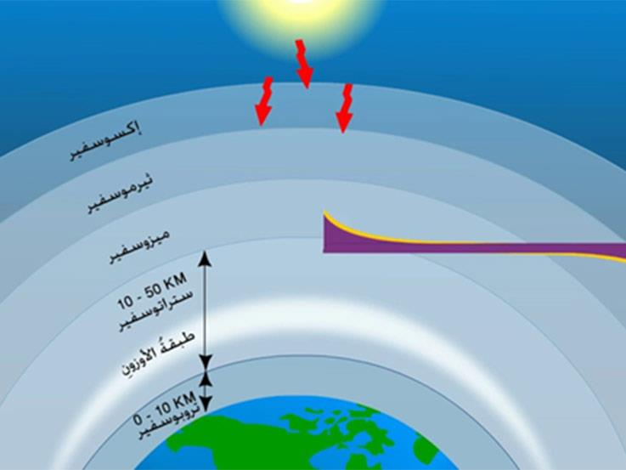
نُفكِّر خلال الاستراحة
التآصُل هو ظاهرة كيميائيّة موجودة في بعض الموادّ، تُؤدّي إلى وجودها بصُور مُتعدِّدة نتيجة لاختلاف تركيبها البلّوريّ، مع تشابُه تركيبها الكيميائيّ.
فمثلًا: الجرافيت والماس والفحم هما أشكال تآصُل لعنصر الكربون.
هل تعرف أشكال تآصُل لعناصر أُخرى؟ أُذكر أشكال التآصُل لعنصر واحد على الأقلّ. (بإمكانك الاستعانة بمصادر مكتوبة/ مُحوْسَبة)
أشكال تآصُل لعنصر الأُكسجين: غاز الأُكسجين،O_{2(g)}، وغاز الأوزون O_{3(g)}، والّذي يُشكّل طبقة الأوزون، الّتي تحمي الكرة الأرضيّة من الإشعاعات الكونيّة

Slide 17
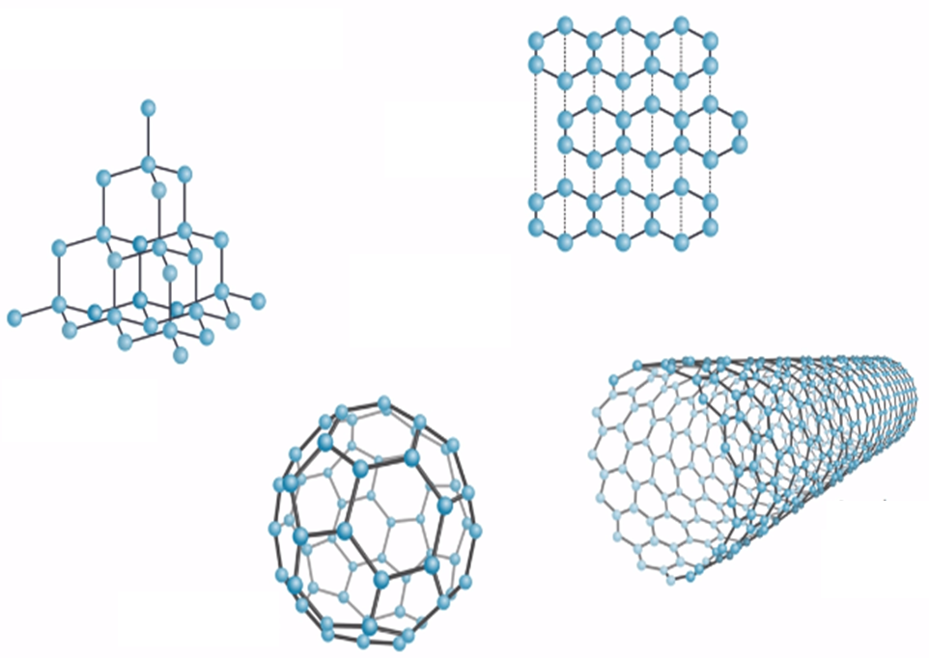
بعض أشكال تآصُل عنصر الكربون
جرافيت
أنابيب نانوكربونيّة
ماس
فولارين

Slide 18
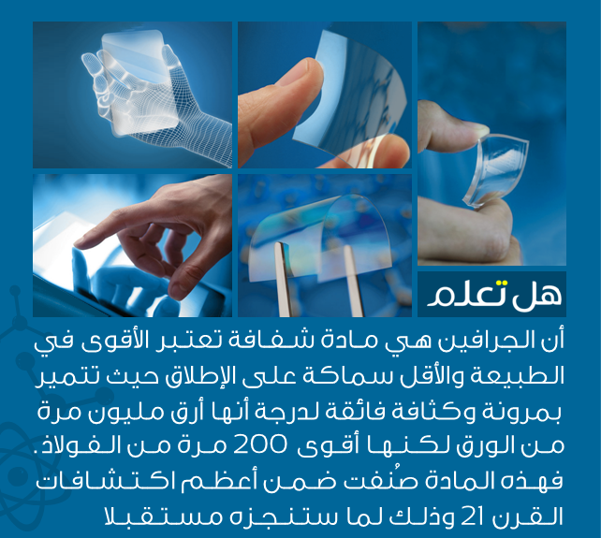
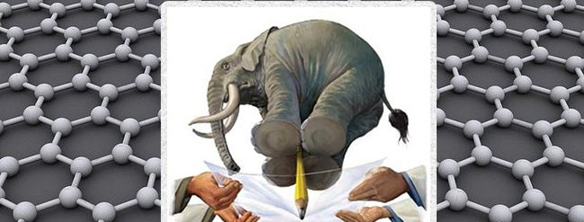
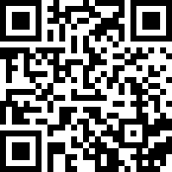
الجرافين- طبقة وحيدة مِن ذرّات الكربون، مُرتبطة على شكل أنماط سُداسيّة
الجرافين هو شكل تآصُل إضافيّ لعُنصر الكربون، تمّ تطويره في الآونة الأخيرة
لمعلومات أوفى عن الجرافين

Slide 19
عوْدة إلى الموادّ الذّرّيّة الّتي سنُفصِّل صِفاتها
مِن بين أشكال تآصُل الكربون سنُفصِّل صِفات الماس والجرافيت، إلى جانِب تفصيل صفات المادّتَين: أُكسيد السّيليكون SiO_{2(s)}
وكربيد السّيليكون SiC_{(s)}
_{جرافيت}C_{(s)} SiC_{(s)}
_{ماس}C_{(s)}
SiO_{2(s)}

Slide 20
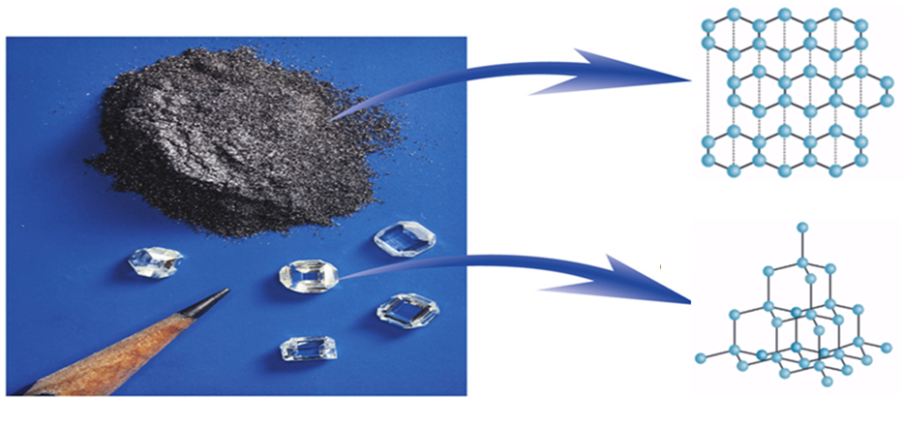
شكْلا تآصُل الكَربون: الماس والجرافيت
_{جرافيت} C_{(s)}
_{ماس} C_{(s)}
يوجد رابط كوفالنتيّ نقيّ بين ذرّات الكربون في المادّتَين.
بالرّغم مِن أنّ المادّتين تتكوّنان من عنصر الكربون فقط، إلّا أنّ صفاتهما مُختلفة.

Slide 21

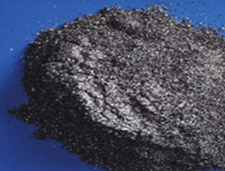
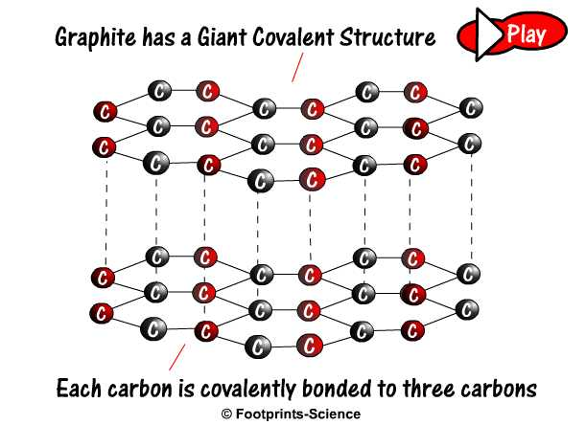
الجرافيت،
_{جرافيت}C_{(s)}
مادّة بلّوريّة صلبة، لونها بنيّ مائل للأسود أو الرّماديّ
ترتبط كلّ ذرّة كربون برابط كوفالنتيّ مع ثلاث ذرّات كربون بمبنى ذو طبقات
بين الطّبقات توجد قوى فاندرفالس
C_{(s) جرافيت}
قوى فاندرفالس بين الطّبقات

Slide 22
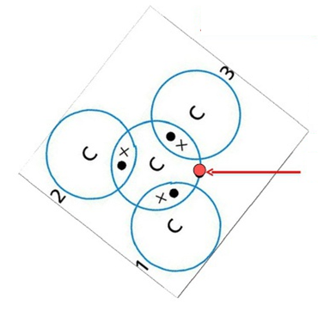
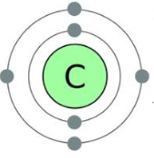
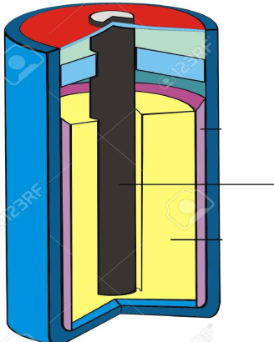
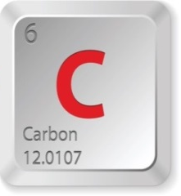
الجرافيت - تتمّة
ترتبط كلّ ذرّة كربون، في الطّبقات، بثلاثة روابط كوفالنتيّة نقيّة مع ثلاث ذرّات كربون مُجاورة، والإلكترون الرابع لكلّ ذرّة كربون يبقى حرّ الحركة، ممّا يُكسب الجرافيت صِفة الإيصال الكهربائيّ في الحالة الصّلبة.
عند تحويل الجرافيت إلى الحالة السائلة، ينهدم النّسيج الذّرّي ، فتنعدِم صِفة الإيصال الكهربائيّ
الإلكترون الرابع لكلّ ذرّة كربون في النّسيج الذّرّيّ يبقى حُرّ الحركة، ممّا يُسبّب الإيصال الكهربائيّ
في الحالة الصّلبة
لا يذوب الجرافيت بالماء
يُستعمل الجرافيت في صناعة أقلام الرّصاص، والأقطاب الكهربائيّة (إلكترودات)
لذرّة الكربون 4 إلكترونات تكافُؤ
إلكترودة جرافيت

Slide 23
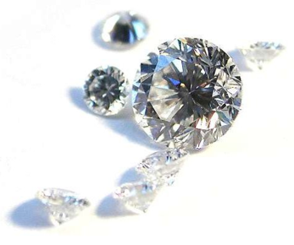

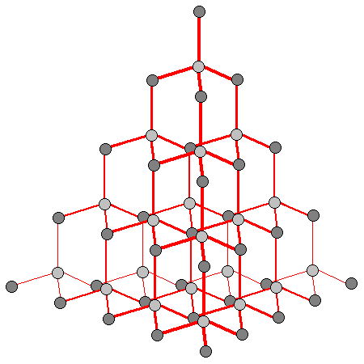
الماس،
_{ماس}C_{(s)}
_{ماس}C_{(s)}
أصلب الموادّ في الطّبيعة
ترتبط كلّ ذرّة كربون برابط كوفالنتيّ نقيّ مع أربع ذرّات كربون مُجاورة، ممّا يُكسب المادّة درجة قساوة عالية.
تتواجد كلّ ذرّة كربون في مركز شكل هندسيّ تتراهيدراليّ
إمكانيّات الحركة لذرّات الكربون في المبنى محدودة
غير موصل للكهرباء، لأنّ جميع إلكترونات التكافؤ لذرّات الكربون كوّنت روابط كوفالنتيّة مع أربع ذرّات كربون مُجاوِرة
لا يذوب بالماء
يُستخدم الماس في صناعة الحُلي بالإضافة إلى استعمالات صناعيّة أُخرى مثل استخدام الماس على رأس أنابيب حفر الآبار العميقة كالبترول والغاز الطبيعيّ، بالإضافة إلى استخداماته في قصّ الزُّجاج.

Slide 24

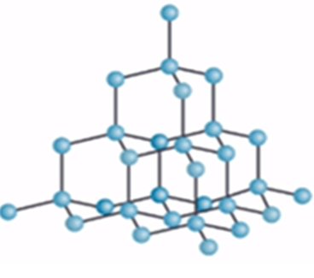
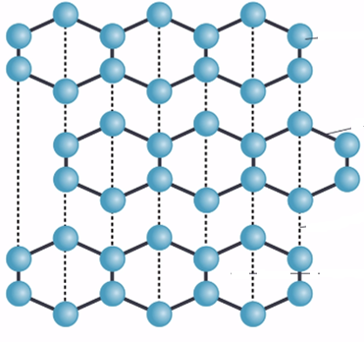
مُقارنة بين مبنى الماس والجرافيت
رابط لفيلم قصير يُقارن بين المادّتين
_{ماس} C_{(s)}
_{جرافيت} C_{(s)}
قوى
فاندرفالس
بين الطّبقات
مبنى تتراهيدرال حول كلّ ذرّة كربون
4 روابط كوفالنتيّة حول كلّ ذرّة كربون
بناءً على ما تقدَّم، يُعتَبَر الماس من أصلب الموادّ في الطبيعة
يتميّز المبنى بوجود طبقات مُنفصلة لذرّات الكربون
في كلّ طبقة 3 روابط كوفالنتيّة حول كلّ ذرّة كربون
بين الطبقات يوجد تأثيرات مُتبادلة من نوع فاندرفالس
بناءً على ما تقدَّم، الجرافيت مادّة صلبة ولكنّ صلابتها أقلّ بكثير مِن صلابة الماس.

Slide 25
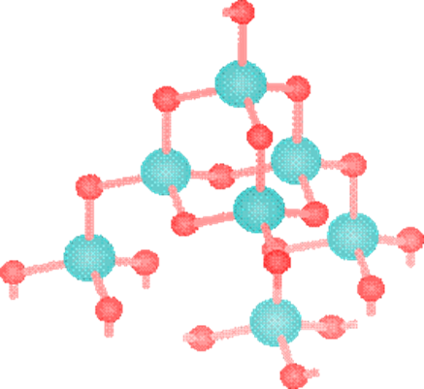
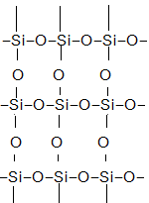
كوارتز/ سيليكا/ أُكسيد السّيليكون SiO_{2(s)}
مادّة صلبة، درجة قساوتها عالية.
مادّة بيضاء اللّون، غير موصلة للكهرباء.
ترتبط كلّ ذرّة سيليكون برابط كوفالنتيّ قطبيّ بأربع ذرّات أُكسجين بشكل هندسيّ تتراهيدرال.
وترتبط كلّ ذرّة أُكسجين برابط كوفالنتيّ قطبيّ بذرّتين سيليكون.
يتشكّل مبنى ضخم، نسمّيه نسيج ذرّيّ.
أُكسيد السّيليكون هو المُكوِّن الرّئيسيّ للرّمل.
لا يذوب بالماء.
يُستَخدم أُكسيد السّيليكون كمادّة خام في صناعة الزّجاج، والكراميكا، كما وتُستخدم بلّورات المادّة في صناعة السّاعات.

Slide 26
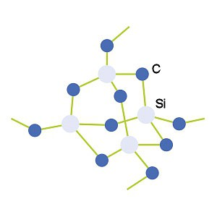
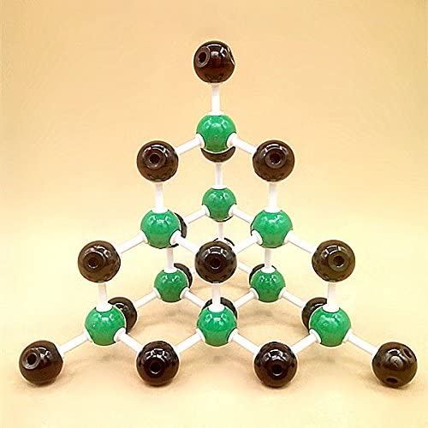
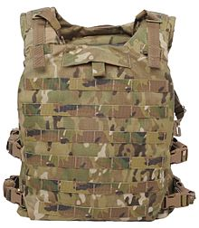
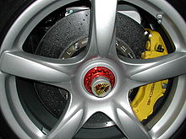
كربيد السّيليكون SiC_{(s)}
مادّة صلبة، درجة قساوتها عالية.
مادّة بيضاء اللّون.
غير موصلة للكهرباء.
لا تذوب بالماء.
تُستخدَم في:
  صناعة السُترات الواقية من الرّصاص.
  التطبيقات التي تتطلّب قُدرة عالية على التحمُّل، مثل: فرامل السيّارات.

Slide 27
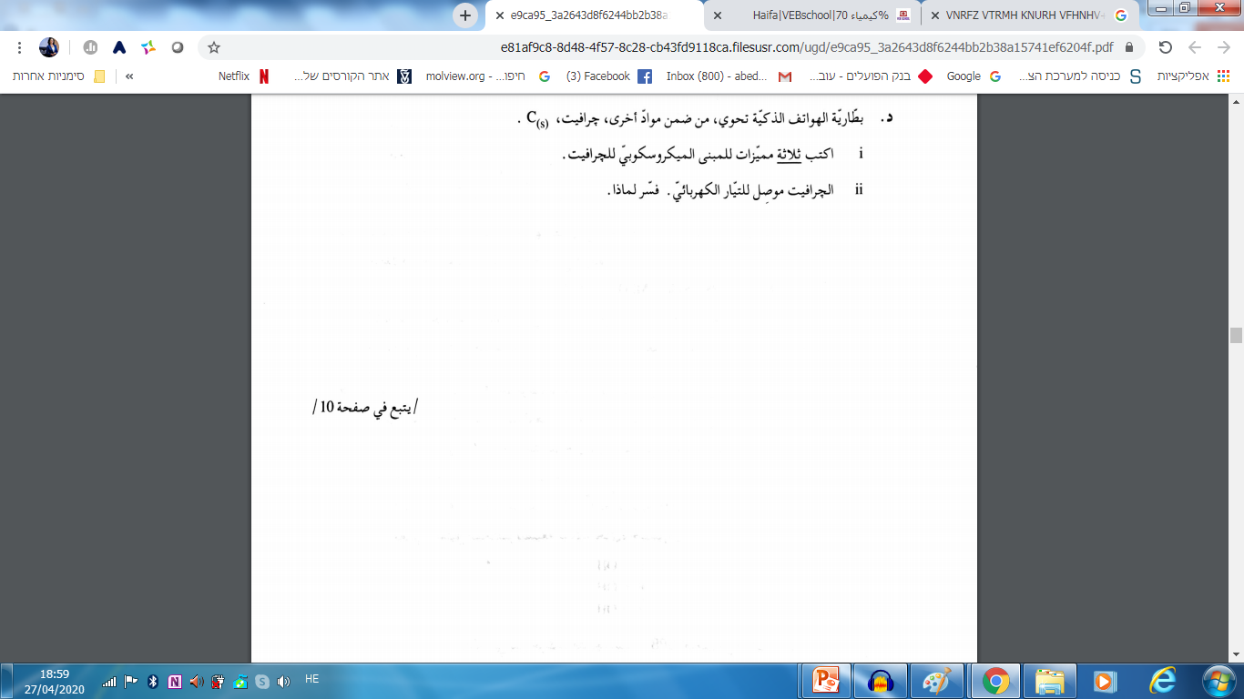
بند د سؤال 10، بجروت 2019، رقم النموذج 037381
(i). نذكُر ثلاثة مُميّزات، مِن بين مُميّزات أُخرى:
(1) مبنى ضخم (نسيج ذرّيّ)، يتكوّن مِن ذرّات كربون مُرتبطة بروابط كوفالنتيّة نقيّة.
(2) ترتبط كلّ ذرّة كربون بـ 3 روابط كوفالنتيّة أُحاديّة مع ذرّات كربون مُجاورة.
(3) تتحرّك الذّرّات بحركة اهتزازيّة.
(ii). للجرافيت الصّلب توجد إلكترونات حرّة الحركة. وذلك، لأنّ كلّ ذرّة كربون بالجرافيت، ترتبط بثلاثة روابط كوفالنتيّة، والإلكترون الرابع لكلّ ذرّة كربون يبقى حرّ الحركة، ممّا يُسبّب الإيصال الكهربائيّ.

Slide 28
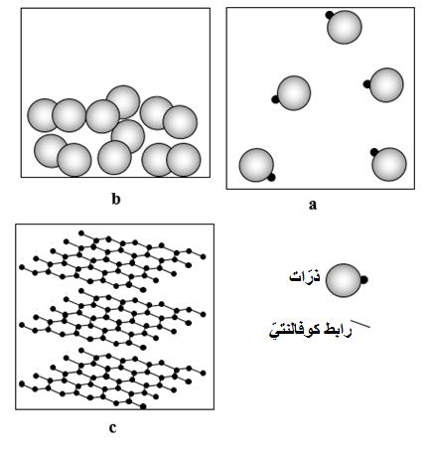
تمّت ملاءمة السؤال للمادّة الّتي علمتكم إياها حتّى الآن
سؤال 3، بجروت 2011، رقم النموذج 037303
أمامك ثلاث عبارات I-III ، كلّ واحدة منها لها علاقة بصفات إحدى الموادّ: بروم، Br₂; بروميد الهيدروجين، HBr; وجرافيت، .C
تتفاعل المادّة مع الماء، والمحلول المائيّ موصل للكهرباء.
المادة غير موصلة للكهرباء في الحالة السائلة وفي الحالة الصلبة، وذائبيّتها في الماء مُنخفضة.
المادّة موصلة للكهرباء في الحالة الصّلبة ولا تذوب في الماء.
كما أنّه معطى الرسومات، a-c ، الّتي تصِف بشكل تخطيطيّ مبنى الموادّ.

Slide 29
(أ) انسخ الجدول التّالي في دفتر الامتحان، وأكمله
المادّة | رقم العبارة المُناسبة للمادّة | الحرف الّذي يمثّل الرّسمة المُناسبة للمادّة | حالة المادّة كما هي موصوفة في الرّسمة
بروم، Br₂ | II | b | سائل
بروميد الهيدروجين، HBr | I | a | غاز
جرافيت C | III | c | صلب
المادّة | رقم العبارة المناسبة للمادّة (I - III) | الحرف الّذي يمثّل الرّسمة المناسبة للمادّة (c - a) | حالة المادّة كما هي موصوفة في الرّسمة
بروم، Br₂
بروميد الهيدروجين، HBr
Cجرافيت
تتفاعل المادّة مع الماء، والمحلول المائيّ موصل للكهرباء.
المادة غير موصلة للكهرباء في الحالة السائلة وفي الحالة الصلبة، وذائبيّتها في الماء مُنخفضة.
المادّة موصلة للكهرباء في الحالة الصلبة ولا تذوب في الماء.

Slide 30
تلخيص
الموادّ الذّريّة:
تتميّز بمبنى ضخم، يشمل عدد هائل مِن الذّرّات اللّافلزّيّة.
الذّرّات اللّافلزّيّة خاصّة ومُحدّدة، مِن العمود الرّابع في الجدول الدوريّ.
الروابط بين الذّرات هي روابط كوفالنتيّة قويّة.
جميعها موادّ صلبة.
الجرافيت هي المادّة الوحيدة الموصلة للتيّار الكهربائيّ في الحالة الصلبة، بسبب وجود إلكترونات حرّة الحركة في طبقات الجرافيت.
جميعها لا تذوب بالماء.

Slide 31
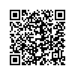
تنظيم صِفات الموادّ الذّرّيّة بجدول تلخيصيّ
الحالة التراكميّة في درجة حرارة الغرفة | صفة الذّائبيّة بالماء | الإيصال الكهربائيّ
 |  | للمحلول (aq) | للسّائل (l) | للصّلب (s)
(s) | (-) | (-) | (-) | (-) (+) الجرافيت
تمّ إعداد مُعظم الموادّ بالاعتمادّ على المصدر: مُلخَّص مادّة تخصُّص الكيمياء ومُجمّع أسئلة تدريبيّة، إعداد: د. عبير زيدان-عابد

Slide 32
الجُسَيمات المسؤولة عن الإيصال الكهربائيّ
نوع المادّة | الجُسَيمات المسؤولة عن الإيصال الكهربائيّ | أمثلة
نسيج ذرّيّ صلب | إلكترونات | فقط
_{جرافيت}C_{(s)}
الإلكترون الرابع لكلّ ذرّة كربون يبقى حرّ الحركة، ممّا يُسبّب الإيصال الكهربائيّ في الحالة الصّلبة

Slide 33

مهمّة بيتيّة
فيما يلي نموذج لنسيج ذرّيّ:
1. هل النموذج المُعطى يُناسب الماس أم الجرافيت؟
2. هل المادّة التي اخترتها في البند ((1 موصلة للكهرباء في الحالة الصّلبة؟ علّل.
تطرّق في إجابتك الى المُستوى الميكروسكوبيّ للمادّة.
امسَح شيفرة الحل
عملًا مُمتِعًا

Slide 34
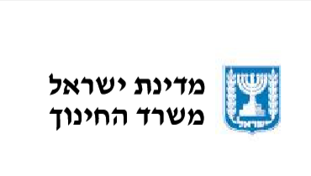
שימוש ביצירות מוגנות בזכויות יוצרים ואיתור בעלי זכויות
השימוש ביצירות במהלך שידור זה נעשה לפי סעיף 27א לחוק זכות יוצרים, תשס"ח-2007. אם הינך בעל הזכויות באחת היצירות, באפשרותך לבקש מאיתנו לחדול מהשימוש ביצירה, זאת באמצעות פנייה לדוא"ל rights@education.gov.il

